Slide 1
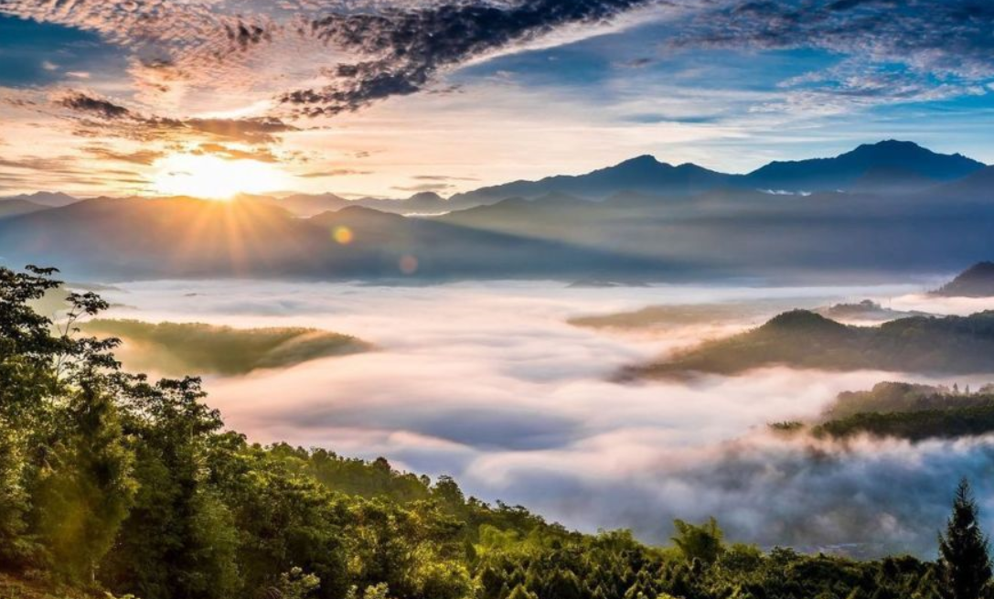

2021 DATATHON
參賽提案簡報
DATA
STATION
Notes:
https://www.datastation.org.tw/hackathon?fbclid=IwAR2JaLGsUJHVw_pRrEY6sfnBdbcjGjKl3tziHLLCdDvqz8JM2dLmetcHFUo

Slide 2
團隊名稱：【第7組】 因為山就在那 作品名稱： 山那社群平台
2021 DATATHON
作品發表
解決登山活動，資訊傳遞較封閉的缺點
透過線上消費行為與線下實體足跡，建立個人化行程及商品，達成精準行銷
從登山規劃到紀錄旅程，僅需在同一個平台上完成，使用者體驗 up up!
由成就系統與山神能量，激發大眾的登山的競爭慾望與分享資訊的誘因
Notes:
建立整合資訊與提供登山客交流的平台，

Slide 3

資訊整合交流平台功能介紹
個人化
路線推薦系統：推薦、規劃適合使用者程度之爬山路徑
商品推薦系統：提供對應登山路線所需的商品推薦清單
成就系統：在記錄登山過程之餘，也將提供配合賣場的商品優惠
遇難小幫手：蒐集各突發狀況之應對方式，提供登山客危機處理資訊
社群網路
hiking story : 使用者可上傳、分享最新爬山動態，並可與其他使用者相互傳送訊息
hiking power：登山成就系統，紀錄登山者的足跡並授予勳章
hiking club：將相同hiking power之使用者加入同社團，社團中使用者可交流資訊
hiking feedback：撰寫登山的心得，提供其他用戶行前資訊，並累積獎勵「山神的能量」
即時更新
透過地圖即時分享使用者的所在位置
結合開放即時氣象資料，建議當天是否適合前往該山域
通過地圖推薦目前所在位置之附近熱門旅遊景點

Slide 4



提案構想
個人化應用
路線推薦系統
商品推薦系統
結合使用者hikingbook登山足跡及百岳網路銷售數據之虛實整合，了解市場需求與顧客消費習慣，推薦相對應產品，以達到精準行銷。
藉由hiking book提供的登山軌跡與觀光資料，建立熱門的個人化路線推薦系統。

Slide 5
分析原理
上傳日期 & 經緯度
判斷為同一人
分群
爬山時長
數據挖掘
以定位時間計算時長
平均海拔高度 & 速度
平均海拔高度
平均速度
爬山時長
將所有海拔高度及速度平均
該人某天爬山資訊
Notes:
(說明資料分析原理，如計算邏輯、預測模型等，也可以歷史資料作準確率驗證)
前處理(簡單)
分群(過去人的登山習慣為依據、找出不同群體)
推薦系統(介紹篩選依據)
推薦系統2(用甚麼embedding、用TFIDF作權重、cos_similarity做計算)

Slide 6
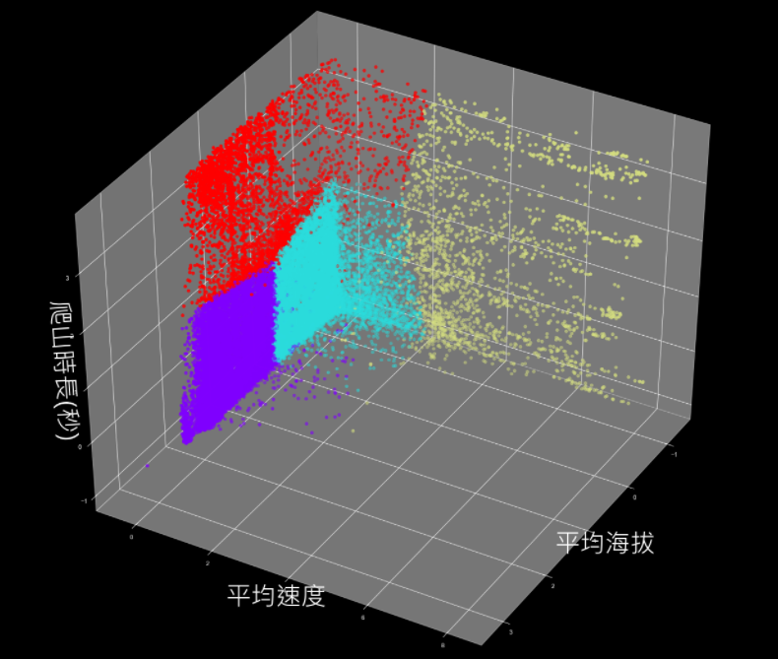
k-means分群

Slide 7
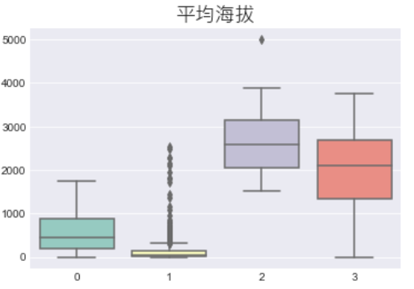
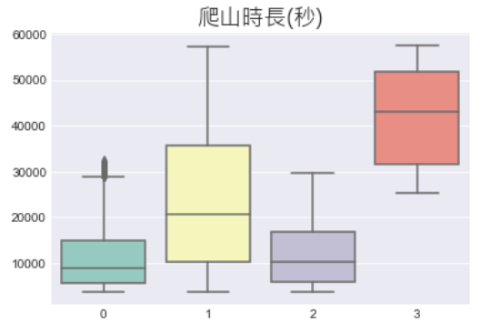
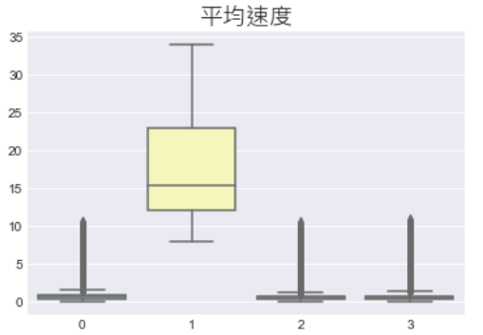
分群後EDA
 | 休閒健行 | 登山入門 | 步道快走 | 爬山專家
海拔高度 | 低 | 中高 | 低 | 中高
爬山時長 | 短 | 短 | 中 | 長
平均速度 | 慢 | 慢 | 快 | 慢

Slide 8
推薦系統-1
01
所在地區
02
預計爬山時長
推薦
03
可負荷海拔高度
04
個人等級
Notes:
Data pre-processing

Slide 9

推薦系統-2
Data pre
processing
Word
Embedding
similarity
Output
元智大學
詞向量
weight：TF-IDF
cos-similarity
Jieba斷詞

Slide 10

未來展望
01
降低登山風險
利用社群回饋的方式，整合登山資訊，提升優良登山體驗
02
客製化
透過客戶行為分析了解真實需求，提供個人化推薦路線及商品，完成精準行銷，並依照其登山習慣推薦相同興趣好友
03
推廣台灣登山文化
透過社群將登山資訊整合，降低登山活動的參與門檻，提高登山活動普及率
04
國際化
吸引世界各地登山愛好者、收錄全球登山資訊
Notes:
透過用戶行為及回饋建立完整的資訊整合平台
10

Slide 11
Thanks Happy Hacking
DATA
STATION

